Slide 1
Computação Gráfica
Imagem: Luz e Cor
www.dca.ufrn.br/~lmarcos/courses/compgraf

Slide 2
Luz e Cor
Sensores em câmeras
Entendendo a luz
Como os seres humanos percebem a luz
Representando cores no computador
Espaços de cores

Slide 3
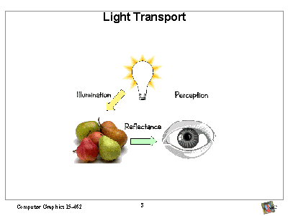
Entendendo a luz

Slide 4
Sensores em câmeras
3 sensores CCD - charge coupled device
Sensíveis à vermelho, verde e azul
Mede intensidade de cada cor e transforma energia luminosa em voltagem que pode ser posteriormente discretizada por algum conversor analógico-digital

Slide 5
Sensores em câmeras
Analógico: gera um sinal analógico na saída, codificado, para que a imagem possa ser reconstruída ao ser percebida em algum aparelho (vídeo cassete) ou placa de aquisição - NTSC, PALM, SECAN, PAL
Digital: converte imediatamente a energia luminosa percebida por cada sensor (CCD) em vários níveis ou valores digitais (geralmente, 256 para cada cor).

Slide 6
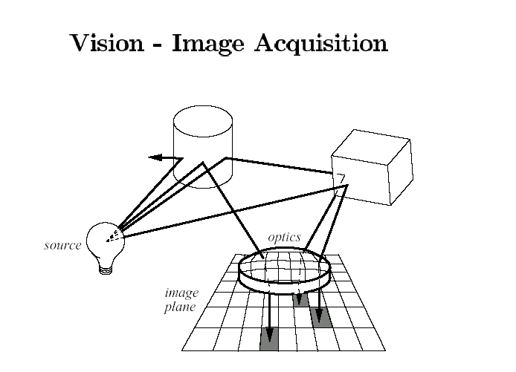

Slide 7


Entendendo a luz
Luz como photons (partículas sem massa)
Luz como onda (eletromagnetismo)

Slide 8
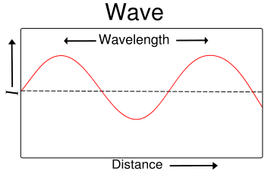
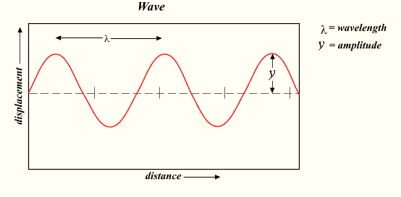
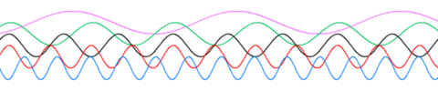
Comprimento de onda
Frequencia

Slide 9
Luz
Energia da onda:
c = velocidade da luz
h = constante de Planck
eV = (eletron volts, ergs) = unidades de energia;
h = 4.135 x 10-15 eV-sec = 6.625 x 10-27 erg-sec

Slide 10
Aspectos físicos da luz e da cor
Luz é radiação eletro-magnética
  Diferentes cores correspondem a diferentes comprimentos de onda
  Intensidade de cada comprimento de onda é especificada pela amplitude da onda
  Freqüência f=2π/λ
    Comprimento de onda grande = baixa freqüência
    Comprimento de onda curto = alta freqüência

Slide 11
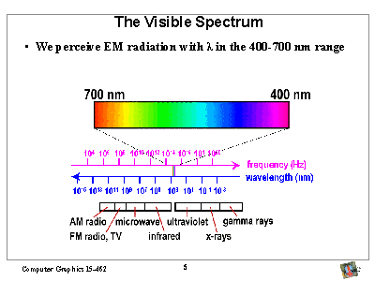

Slide 12
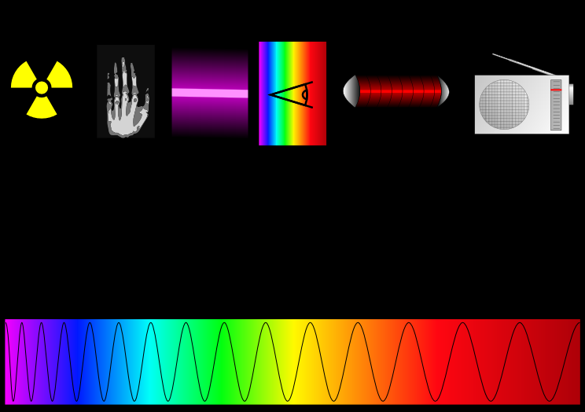


Slide 13
Aspectos físicos da luz e da cor
Não confundir com espectro de distribuição em processamento de imagem
  Em PI, referem-se aos valores espaciais do sinal
  Em formação de imagem, referem-se às propriedades físicas da luz
  Idealmente, toda imagem deve ter um espectro completo em todos os píxels

Slide 14

Intervalos aproximados
(mμ - mili-micron ou nano-metro)
Violeta 380-440
Azul 440-490
Verde 490-565
Amarelo 565-590
Laranja 590-630
Vermelho 630-700

Slide 15
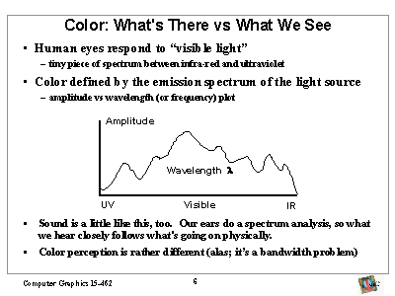
- Olhos humanos respondem à luz visível
- Pequena porção do espectro entre infra-vermelho e violeta
- Cor é definida pelo espectro de emissão da fonte de luz
- Plotagem da amplitude x comprimento de onda (luz solar):

Slide 16
Cor: o que está lá e o que vemos
Som é parecido com isso, nossos ouvidos fazem uma análise do espectro de modo que ouvimos próximo do que ocorre fisicamente (sensor único, sinal unidimensional).
Percepção de cor é bem diferente (2D), problema que não temos largura de banda para fazer o processamento (análise do espectro completo p/ cada sensor do olho).

Slide 17
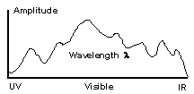
Cor: o que está lá e o que vemos

Slide 18
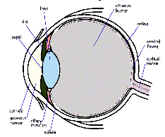

Slide 19
Olho
A imagem é formada na retina
Dois tipos de células:
  Cones medem cor (vermelho, verde, azul)
  Bastões medem intensidade da luz (monocromática, visão noturna)

Slide 20



Distribuição das células na retina
1,35 mm do centro da retina
8 mm do centro da retina
Cones são mais densamente populados na região da retina conhecida como Fóvea

Slide 21

Resposta dos sensores (células )
3 tipos de células: S, M, L
  3 pigmentos visuais
A grosso modo:
  S=Blue, M=Green, L=Red
Distrib. não uniforme (mais sensível verde)
Daltonismo: deficiencia (ou falta) de um dos cones (M ou L)

Slide 22
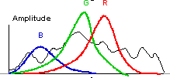
Bastões e cones como Filtros
Bastões e cones são filtros
  Cones detectam parte colorida do espectro (R, G, B)
  Bastões detectam média da intensidade no espectro (luz)
Multiplique cada curva de resposta pelo espectro e integre, em todos os comprimentos de onda (convolução)
Espectro físico é uma função complexa do comprimento de onda
  Mas, o que vemos pode ser descrito apenas por 3 números
  Como podemos codificar função tão complexa, com 3 números?
  Não conseguimos distinguir certas cores

Slide 23
Seu amigo o fóton
Percebemos radiação eletro-magnética com λ entre 400 e 700 nm
É um acidente da natureza:
  Atmosfera deixa passar muita luz neste range
  É energia mais alta que infra-vermelho (quente) e nosso corpo não rejeita ela.
Mesmas razões porque plantas são verdes
Alguns animais tem mais sensibilidade ao azul (libélula), outros ao branco (rena)

Slide 24
Seu amigo o fóton
Pode mudar range mudando pigmentos visuais: imagens digitais, produzidas em computadores(CG), provavelmente parecem incorretas para os animais
Poderia-se fazer CG com ondas rádio, raios gama ou mesmo ondas de som
  Propriedades de cor dos objetos mudariam
  Refração depende do comprimento de onda

Slide 25
Modelos de cor (espaços)
Nosso sistema é bem limitado (o que é bom)
Evitamos calcular e reproduzir cor no espectro completo (usamos 3 canais de cor)
  TV seria mais complexa se percebêssemos full.
  Transmissão com larguras de banda maiores
  Monitor com técnicas mais complexas
Computação Gráfica em tempo real
Qualquer técnica de CG com apenas 3 valores
Vários espaços de cor (transformações 3x3)

Slide 26
Espaços de cor
Espectro
  Qualquer radiação (visível ou não) descrita
  Geralmente desnecessário e impraticável
Combinação linear de sensores (filtros)
  RGB, XYZ
    Conveniente para monitores
    Não muito intuitivo
Amplitude (luz) e comprimento onda (cor)
  HSV, HSI

Slide 27
RGB
λ1=700 mμ (Red)
λ2=546 mμ (Green)
λ3=435.8 mμ (Blue)
ϕ(λ) = (R(λ), G(λ), B(λ))

Slide 28
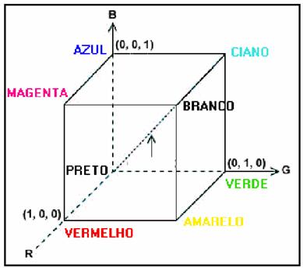
Cubo de cores RGB

Slide 29
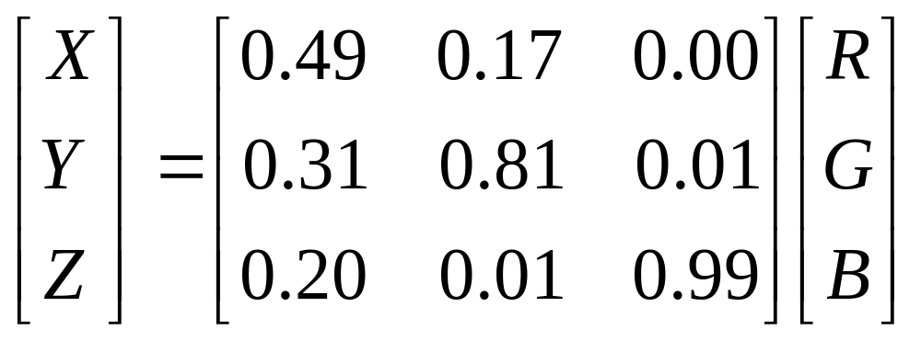
CIE XYZ
Transformação linear do RGB (cientistas da cor)
  Sistemas com 4 amostras do espectro têm melhor performance, mas 3 é suficiente

Slide 30
HSV
Espaço de cor intuitivo, Hue (que cor é, o tom), Saturation (quanto de cor tem), Value (o quão brilhante, intensidade da cor) - HSI
H é cíclico, portanto uma transformação não linear do RBG

Slide 31
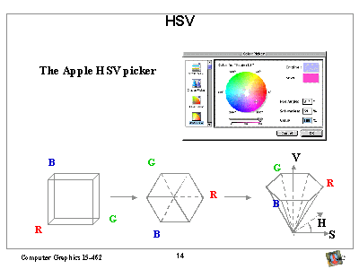

Slide 32
Sistemas complementares (CMY)
Ideal para impressoras
Subtrai do branco (processo subtrativo)
Ciano = verde+azul => elimina vermelho
Magenta=azul+vermelho => elimina verde
Amarelo=vermelho+verde => elimina azul

Slide 33
Primárias aditivas
Trabalhando com luz: primárias aditivas
Componentes RGB são adicionados pela propriedade de superposição do eletromagnetismo
Conceitualmente: começa com preto , adiciona luz RGB

Slide 34
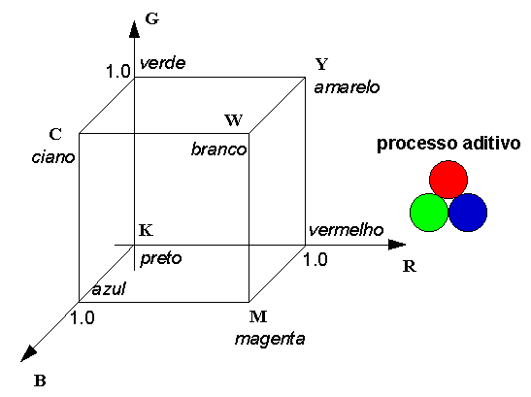
Primárias aditivas

Slide 35
Primárias subtrativas
Trabalhando com pigmentos: primárias subtrativas
Tipicamente (CMYK): ciano, magenta, amarela, preta
Conceitualmente: começa com branco, pigmentos filtram (retiram) a luz
Pigmentos retiram as partes do espectro
Conversão de monitor para impressora é um problema interessante (interação de modo não linear)
Cartucho preto (k) garante preto com qualidade

